Slide 1
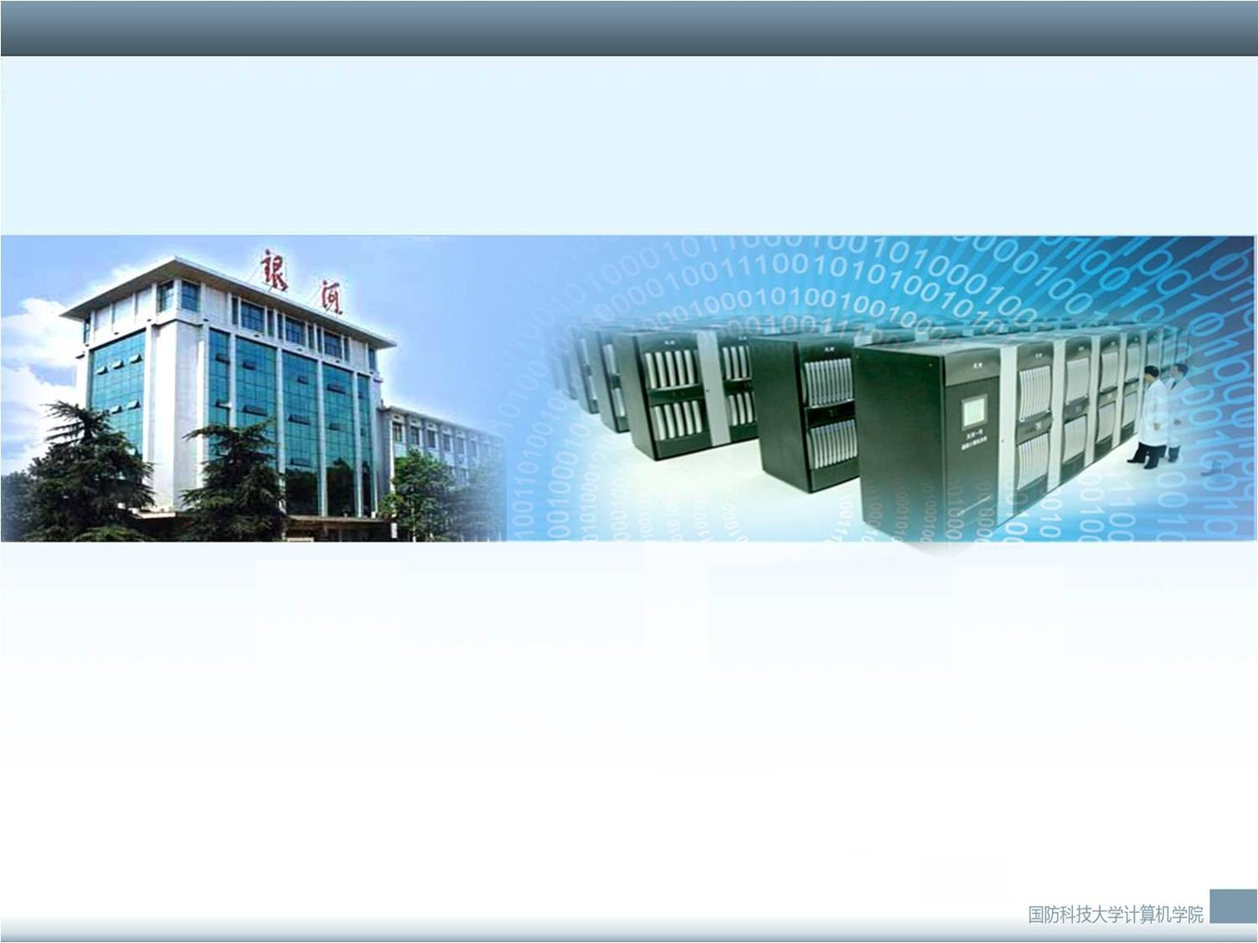
国家精品课程：计算机体系结构
第五章：存储层次
国防科技大学计算机学院
主讲人： 副教授

Slide 2
第五章 存储层次

Slide 3
本章内容
5.1 存储器的层次结构
5.2 Cache基本知识
5.3 降低Cache失效率的方法
5.4 减少Cache失效开销
5.5 减少命中时间
5.6 主存
5.7 虚拟存储器
Notes:
本章的重点是两部分：cache和主存
也是单机存储层次中最重要的两层。

Slide 4
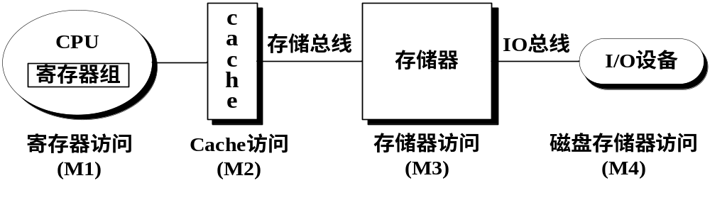
5.6 主存
名称 | 寄存器 | Cache | 主存 | 磁盘
典型大小 | <1KB | <16MB | <512G | >1TB
实现技术 | 定制多端口存储器，CMOS | 片上或片外CMOS SRAM | CMOS DRAM | 磁介质盘
访问时间（ns） | 0.25-0.5 | 0.5-25 | 50-250 | 5,000,000
带宽（MB/s） | 50,000-500,000 | 5000-20,000 | 2500-10,000 | 50-500
管理 | 编译器 | 硬件 | 操作系统 | 操作系统和用户
后备 | Cache | 主存 | 磁盘 | CD或磁带
存储层次的性价比特征
  速度越快，每位价格就越高；
  容量越大，每位价格就越低；
  容量越大，速度越慢。

Slide 5
5.6 主 存
主存的主要性能指标：延迟和带宽
以往：Cache主要关心延迟，I/O主要关心带宽
现在：Cache关心两者
本节讨论几种提高主存性能的存储器组织技术
在下面的讨论中，以处理Cache失效为开销例来说明各种存储器组织结构的好处。

Slide 6
5.6 主 存
◆ 为了减少失效开销T_{M，}应该：
减少主存延迟
提高主存带宽
◆ 增加Cache块大小能利用主存带宽增加所带
来的好处。

Slide 7
5.6 主 存
假设基本存储器结构的性能为：
送地址需4个时钟周期
每个字的访问时间为24个时钟周期
传送一个字的数据需4个时钟周期
如果Cache大小为4个字，则：
失效开销＝4×(4＋24＋4)
＝4×32＝128(时钟周期)
带宽＝16/128＝0.0125(字节/时钟周期)

Slide 8
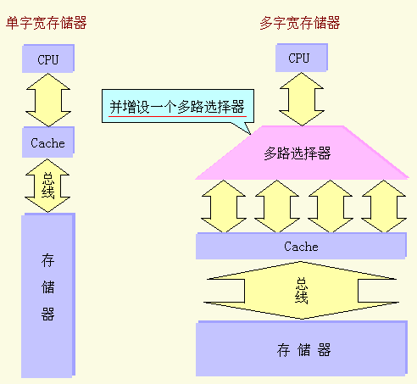
5.6.1 存储器组织技术
1. 增加存储器的宽度
Notes:
存储字长增加为原来的两倍，容量最少也要增加到原来的两倍。
写入复杂：多字纠错。

Slide 9
5.6.1 存储器组织技术
◆ 性能分析 (参照前面的假设)
当宽度为4个字时：失效开销＝1×32(周期)
带宽＝0.5(字节/周期)
◆ 缺点：
▲ 增加CPU和存储器之间的连接通路宽度
▲ CPU和Cache之间有一个多路选择器
▲ 扩充主存的最小增量增加了相应的倍数
▲ 写入有可能变得复杂
◆ 实例：DEC的Alpha Axp21064：256位宽
Notes:
存储字长增加为原来的两倍，容量最少也要增加到原来的两倍。
写入复杂：多字纠错。

Slide 10
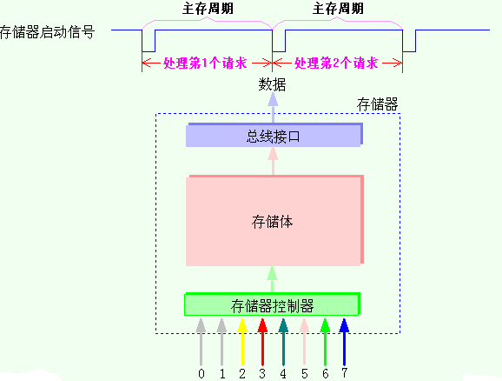
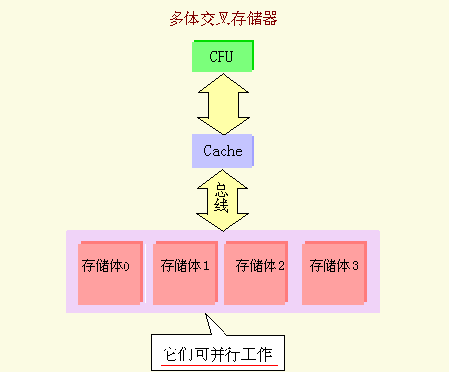
5.6.1 存储器组织技术
2. 采用简单的多体交叉存储器
存储系统中采用多个DRAM，利用它们潜在的并行性
Notes:
低位和高位交叉的作用有何不同？

Slide 11
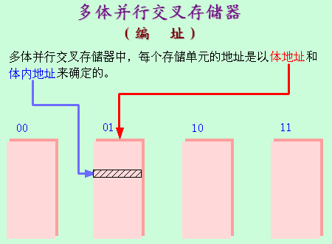
5.6.1 存储器组织技术
◆ 高位交叉与低位交叉编址
Notes:
低位和高位交叉的作用有何不同？

Slide 12
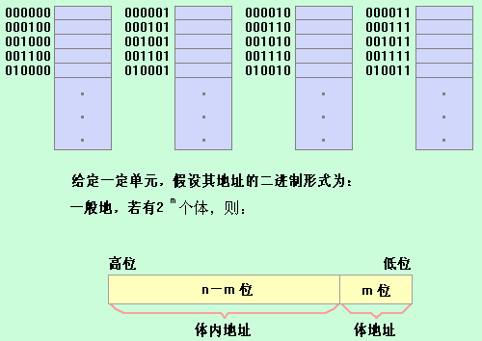
5.6.1 存储器组织技术
◆ 低位交叉编址
Notes:
低位和高位交叉的作用有何不同？

Slide 13
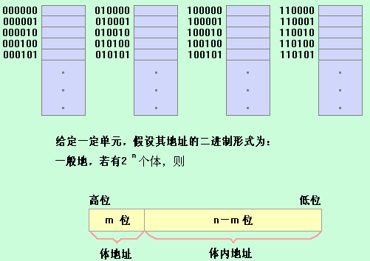
5.6.1 存储器组织技术
◆ 高位交叉编址
Notes:
低位和高位交叉的作用有何不同？

Slide 14
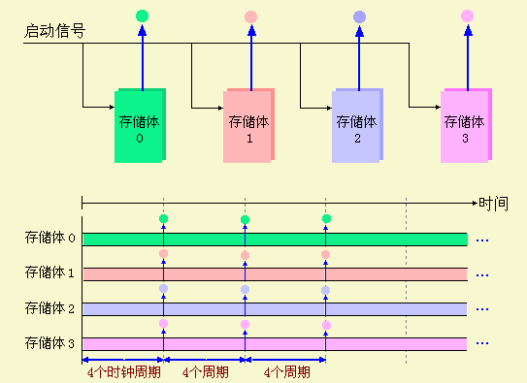
5.6.1 存储器组织技术
同时启动
Notes:
低位和高位交叉的作用有何不同？

Slide 15
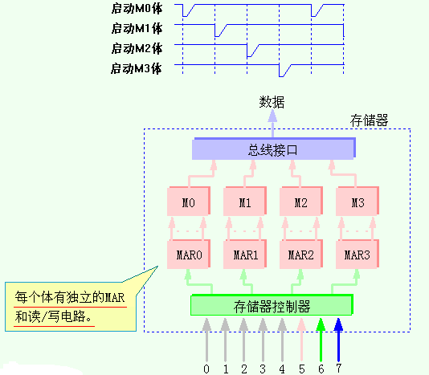
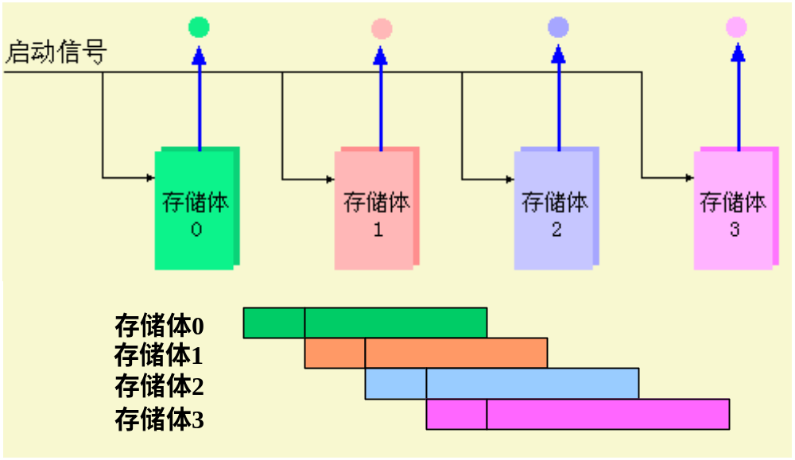
5.6.1 存储器组织技术
分时启动
Notes:
低位和高位交叉的作用有何不同？

Slide 16
5.6.1 存储器组织技术
性能举例：(参照前面的假设)
失效开销＝4＋24＋4×4＝44(周期)
带宽＝0.4(字节/周期)
◆ 存储器的各个体一般是按字交叉的，低位字交叉存
储器非常适合于处理：
Cache读失效，写回法Cache中的写回
Notes:
低位和高位交叉的作用有何不同？

Slide 17
5.6.1 存储器组织技术
例5.14
假设某台机器的特性及其Cache的性能为：
· 块大小为1个字
· 存储器总线宽度为1个字（32位）
· Cache失效率为3 %
· 平均每条指令访存1.2次
· Cache失效开销为32个时钟周期(和上面相同)
· 平均CPI(忽略Cache失效)为2
试问多体交叉和增加存储器宽度对提高性能各有何
作用？

Slide 18
5.6.1 存储器组织技术
如果当把Cache块大小变为2个字时，失效率降为2%；块大小变为4个字时，失效率降为1%。
根据5.6.2小节中给出的访问时间，求在采用2路、4路多体交叉存取以及将存储器和总线宽度增加一倍时，性能分别提高多少？
在改变前的机器中，Cache块大小为一个字，其CPI为：
2＋(1.2×3%×32)＝3.15
解：

Slide 19
5.6.1 存储器组织技术
当将块大小增加为2个字时，在下面三种情况下的CPI分别为：
32位总线和存储器，不采用多体交叉：
2＋(1.2×2%×2×32)＝3.54
32位总线和存储器，采用多体交叉：
2＋(1.2×2%×(4＋24＋8))＝2.86
性能提高了10%
64位总线和存储器，不采用多体交叉：
2＋(1.2×2%×1×32)＝2.77
性能提高了14%
Notes:
性能基本上随着总线宽度和交叉技术的应用程比例增长。
这是一个相对简单直观的例子。

Slide 20
5.6.1 存储器组织技术
如果将块大小增加到4个字，则：
32位总线和存储器，不采用多体交叉：
2＋(1.2×1%×4×32)＝3.54
32位总线和存储器，采用多体交叉：
2＋(1.2×1%×(4＋24＋16)) ＝2.53
性能提高了25%
64位总线和存储器，不采用多体交叉：
2＋(1.2×1%×2×32)＝ 2.77
性能提高了14%

Slide 21
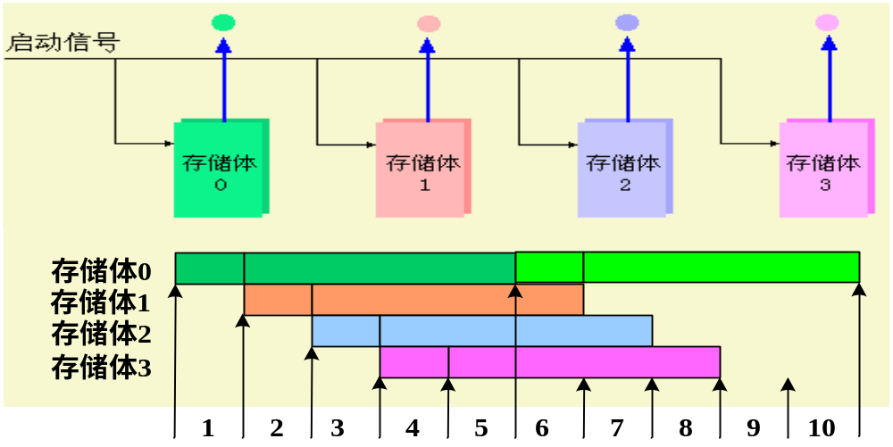
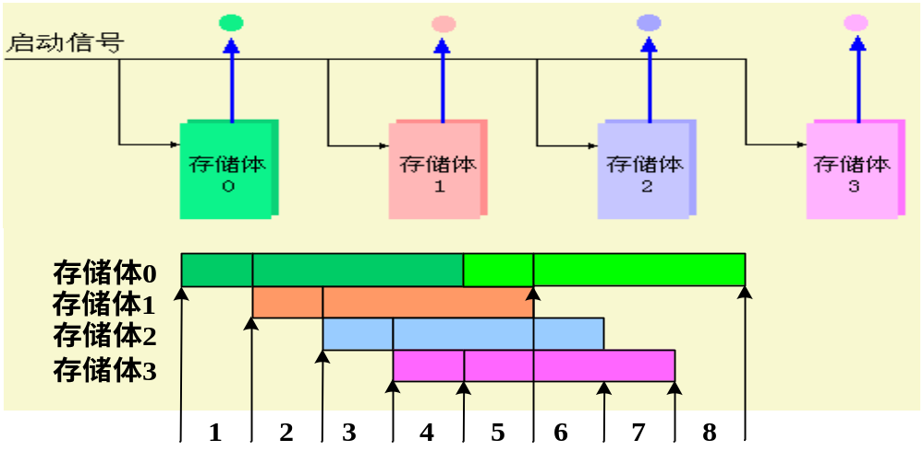
5.6.1 存储器组织技术
2. 采用简单的多体交叉存储器
◆ 存储体的数目
体的数目≥访问体中一个字所需的时钟周期

Slide 22
5.6.1 存储器组织技术
3. 独立存储体
  设置多个存储控制器，使多个体能独立操作，以便能同时进行多个独立的访存。
◆ 每个体有独立的地址线
◆ 非阻塞Cache与多体结构
  Cache失效时仍允许CPU进行其它的访存。这样的设计对于独立多体结构才有意义。
  IO访存
◆ 体和超体
Notes:
每个提都有独立的读写电路和控制通路——这是和多体技术的本质不同。

Slide 23
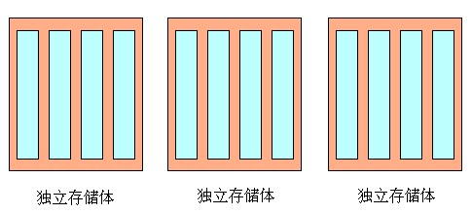

Slide 24
5.6.2 存储器芯片技术
1. DRAM与SRAM
容量：4～8：1
存储周期：8～16:1
价格：1：8～16
一般来说：主存：DRAM Cache：SRAM
Amdahl经验规则：
为了保持系统平衡，存储容量应随CPU速度的 提高而线性增加。 （4/3y）
各代DRAM的典型参数 （表5-11）
Notes:
性能参数决定一切。
容量和速度两方面
DRAM发展的一个变化是容量增长变慢，在曾经的20年间DRAM容量的增长规律为每三年增长4倍，随着对DRAM容量增长需求的降低，从1998开始，DRAM芯片的容量每两年才增长一倍，到2006年，容量增长以出现了更缓慢的趋势。

Slide 25
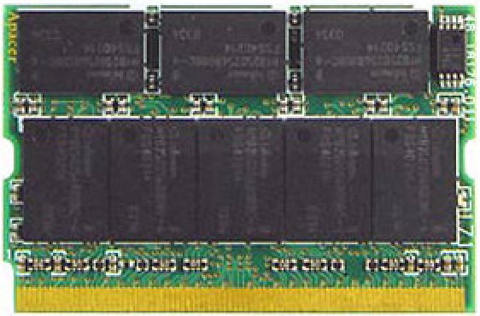
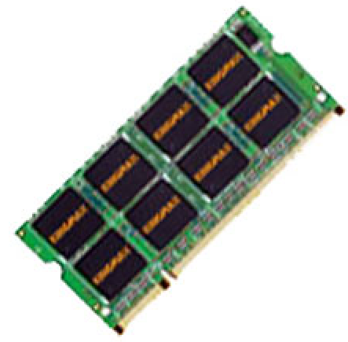
5.6.2 存储器芯片技术
DIMM（dual inline memory modules）
多个DRAM芯片经常被组装在称为条的小型板上，构成“双列直插式存储模块”。
一个DIMM通常包含4~16片DRAM芯片，这些芯片常被组织成8字节宽的主存（带ECC校验）
Notes:
性能参数决定一切。
容量和速度两方面
DRAM发展的一个变化是容量增长变慢，在曾经的20年间DRAM容量的增长规律为每三年增长4倍，随着对DRAM容量增长需求的降低，从1998开始，DRAM芯片的容量每两年才增长一倍，到2006年，容量增长以出现了更缓慢的趋势。

Slide 26
5.6.2 存储器芯片技术
2. DRAM芯片优化技术
  芯片内部优化技术是提高主存系统性能的一个重要方面。
  快页模式：内部缓冲一行的数据以便进行列访问。
  SDRAM：Synchronous DRAM：DRAM接口增加一个时钟信号可使DRAM能针对一个请求连续同步地传输多个数据而不需同步开销。
  DDR（double data rate）：在DRAM时钟的上沿和下沿都进行数据传输，可把数据传输率提高一倍。
现代DRAM的名称和性能 （表）
Notes:
一个容量为2G的主存系统由256片64Mbit（16M×4bits）构成，则该系统可以很容易利用多个芯片构建成由16个64bit宽的体（16片）组成的系统，而如果该2G系统由由16片256M×4bits的芯片构成，则只能构建为一个64bit宽的体。
（如可保存1024~2048位数据）。不需行访问时间而允许对行缓冲的反复访问可以提高带宽。
传统的DRAM与存储器控制器的接口是异步的，这使得每次数据传输都需要控制信号的同步时间。

Slide 27
5.6.2 存储器芯片技术
总结：
DDR技术规定的标准电压为2.5V，DDR2技术的电压将为1.8V，工作频率范围为266MHz~400MHz，DDR3的电压将为1.5V，最大工作频率为800MHz。
存储器优化技术都是通过增加少量逻辑来开发DRAM内部潜在的高带宽，这种优化代价很小，却能使带宽显著提高。

Slide 28
谢谢！

